Slide 1

Carboidratos
INSTITUTO FEDERAL DE EDUCAÇÃO, CIÊNCIA E TECNOLOGIA
Maranhão
NUTRIÇÃO BÁSICA
PROFESSOR(A): ANDREZA
COMPONENTES: STENIO morais, VITÓRIA caroline, VANESSA cardoso E LUANA pacheco

Slide 2

O que é carboidrato?
Os carboidratos são responsáveis por liberar glicose, fornecer energia para as células por ser a primeira fonte de energia celular e fazer a manutenção metabólica glicêmica para que o corpo continue funcionando bem.
Tipos de carboidratos:
Monossacarídeos
Dissacarídeos
Polissacarídeos

Slide 3
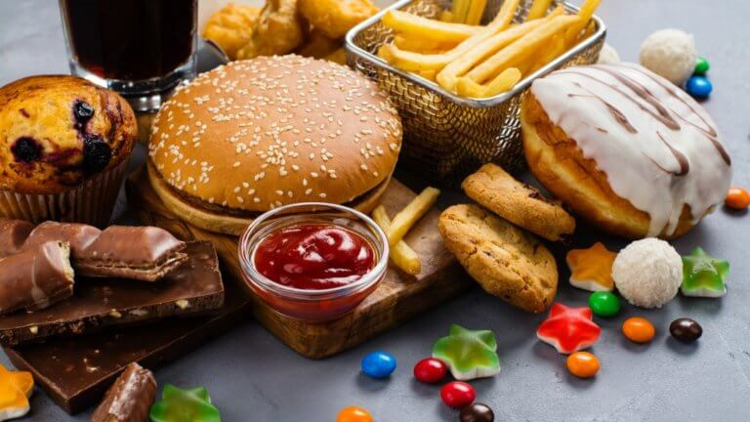
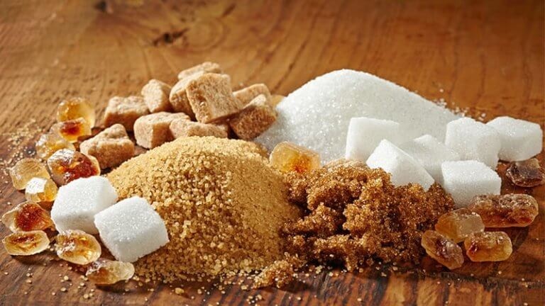
Em quais alimentos é encontrado?
Alimentos ricos em carboidratos simples:
Mel, açúcar e xarope de milho;
Arroz branco e massas refinadas;
Certas frutas, como por exemplo: melancia, abacaxi e banana;
Alguns tipos de vegetais: abóbora, batata, beterraba e etc.;
Açúcar comum;
Chocolate;
Guloseimas no geral: bolo, torta, bala e doces no geral;
Pães: pão de queijo, francês, broas, brioches e outros;
Massas: macarrão, nhoque, pizza, lasanha..
Alimentos ricos em carboidratos complexos:
Frutas, como exemplo: ameixa, mamão, pêra, morangos, kiwi, tangerina, limão, pitaya, banana e pêssego;
Arroz integral;
Macarrão integral;
Pães integrais ou com sementes;
Vegetais do tipo repolho, brócolis, couve-flor;
Feijão;
Lentilha;
Ervilhas;
Cereais naturais como a aveia;

Slide 4
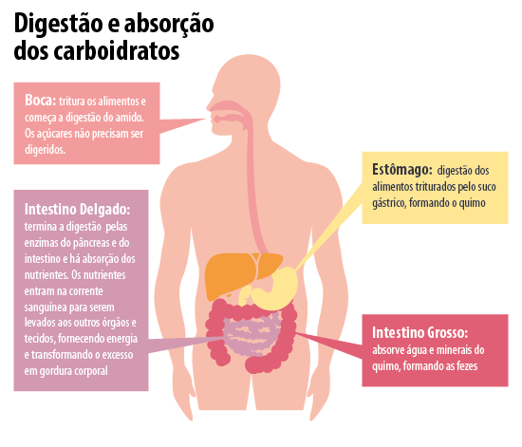
Como ocorre a absorção dos carboidratos?
;

Slide 5
Quais os problemas decorrentes da carência ou excesso dos carboidratos?
Veja a seguir:
A falta dos carboidratos podem causa problemas como: cansaço, tonturas, ansiedade e dor de cabeça. Assim diminuindo a glicose necessária ao cérebro, causando esses fatores.
Os carboidratos, quando em excesso no organismo, transformam-se em gordura e acabam ficando acumulados nas células adiposas, podendo causar obesidade e doenças renais.

Slide 6
OBRIGADo(a) PELA ATENÇÃO!!
Caso queiram se aprofundar mais, acesse: https://youtu.be/c6HF9K4wFm8

